Slide 1
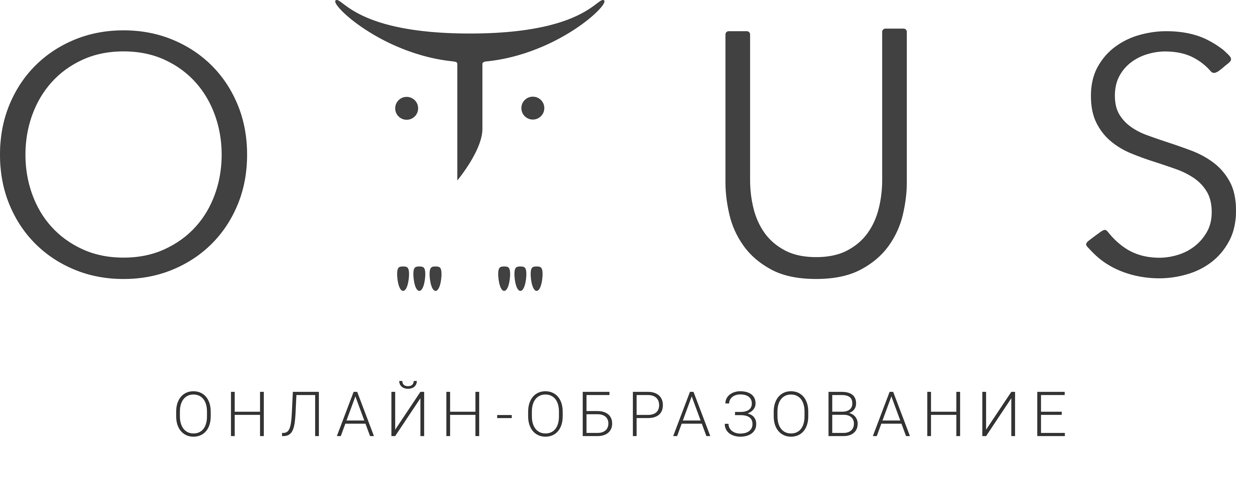

Slide 2


Внимание, сегментация!
Лучший метод управления — разжигание и
использование вражды между частями государства.
Артур Кадурин
Преподаватель

Slide 3
План на сегодня
Обнаружение
Сегментация
Внимание
1
Артур Кадурин, преподаватель

Slide 4
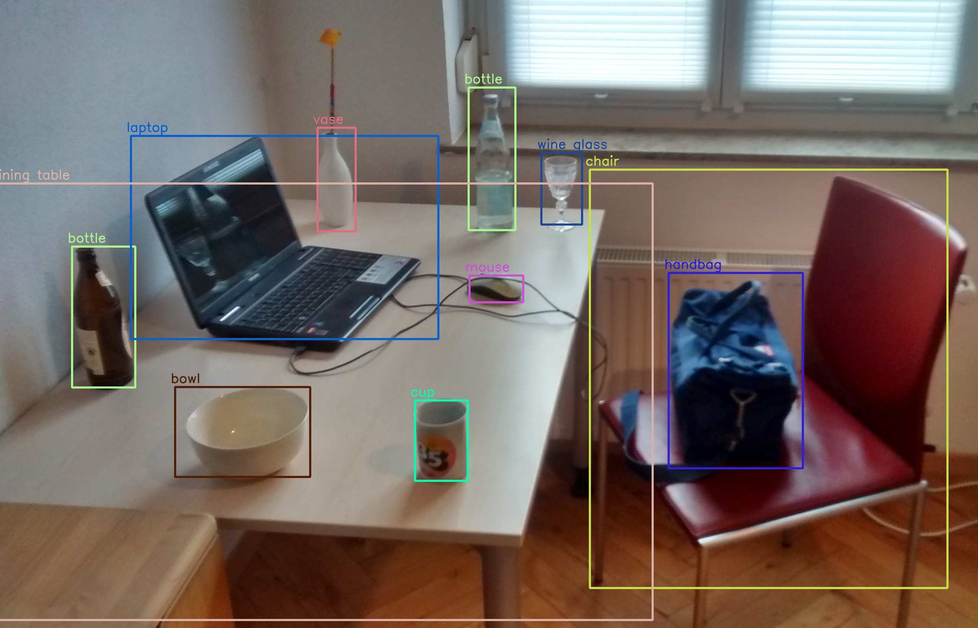
Задача обнаружения:
1
Артур Кадурин, преподаватель

Slide 5
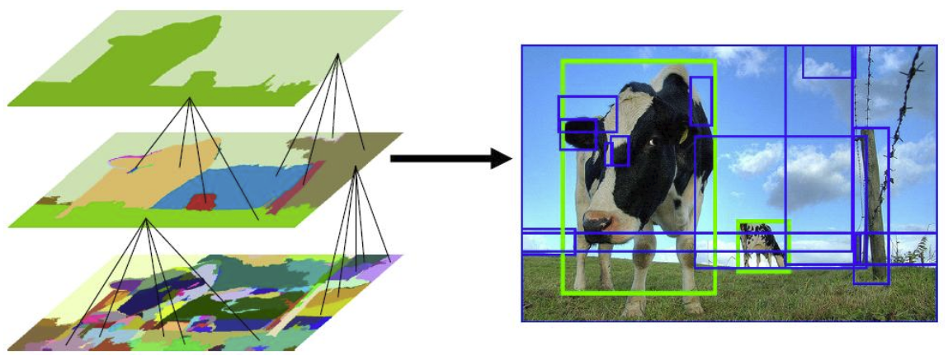
Ламповый подход: избирательный поиск
Для того чтобы уменьшить количество регионов можно использовать различные классические методы основанные на «похожести» пикселей
1
Артур Кадурин, преподаватель

Slide 6
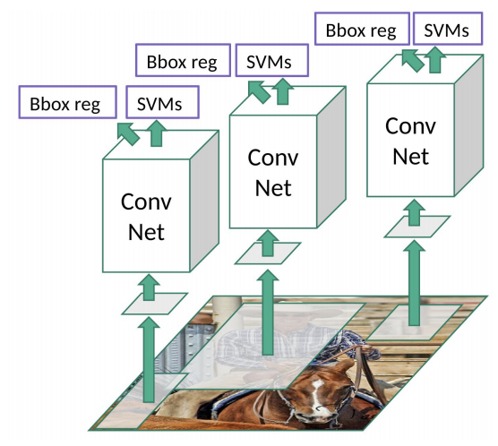
R-CNN: Region-CNN
В 2013г. появилась первая статья из серии R-CNN. Авторы предложили выделять потенциальные объекты на изображении с помощью традиционных алгоритмов компьютерного зрения и подавать их на вход сверточной сети.
1
Артур Кадурин, преподаватель

Slide 7
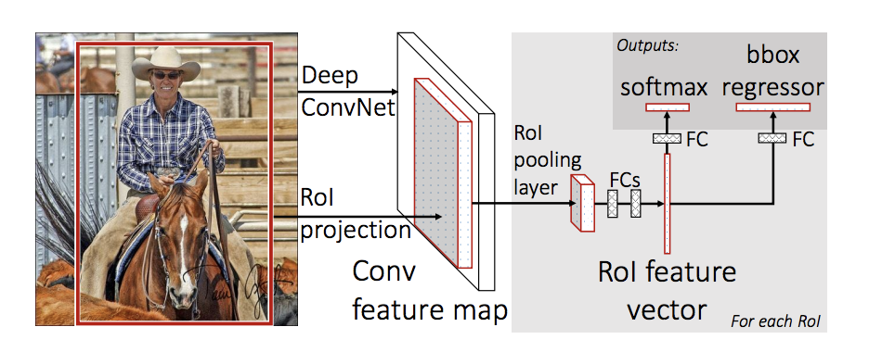
Fast R-CNN
Основным отличием Fast R-CNN стало то, что предложенные регионы «вырезались» из карт признаков, а не из оригинальных изображений.
1
Артур Кадурин, преподаватель

Slide 8
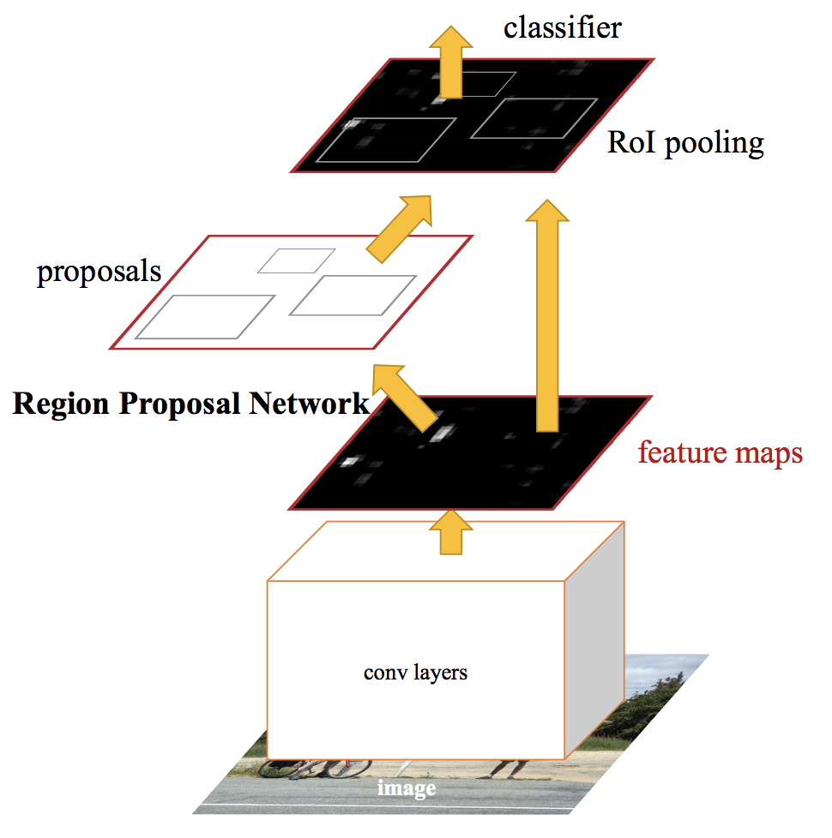
Faster R-CNN
В Faster R-CNN, наконец, отказались от (не)традиционных методов обнаружения объектов и предложили использовать дополнительную нейросеть для выбора регионов. По сути, эта сеть классифицирует все возможные регионы на очередной карте признаков
1
Артур Кадурин, преподаватель

Slide 9
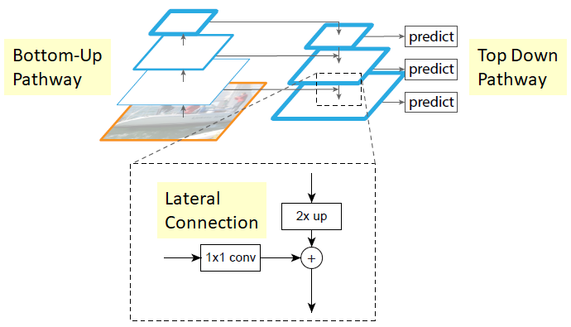
Feature Pyramid Network
1
Артур Кадурин, преподаватель

Slide 10
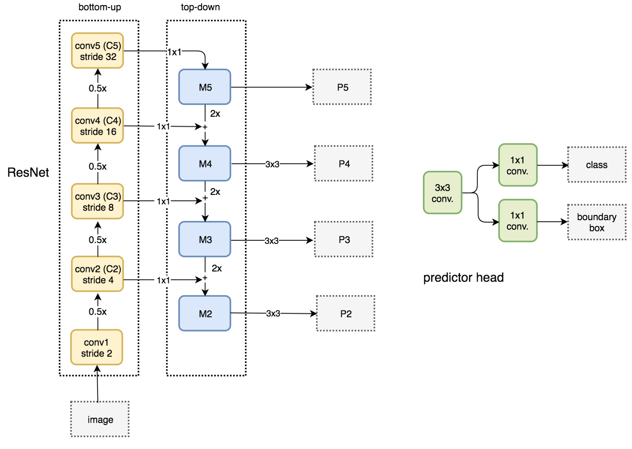
Feature Pyramid Network
1
Артур Кадурин, преподаватель

Slide 11
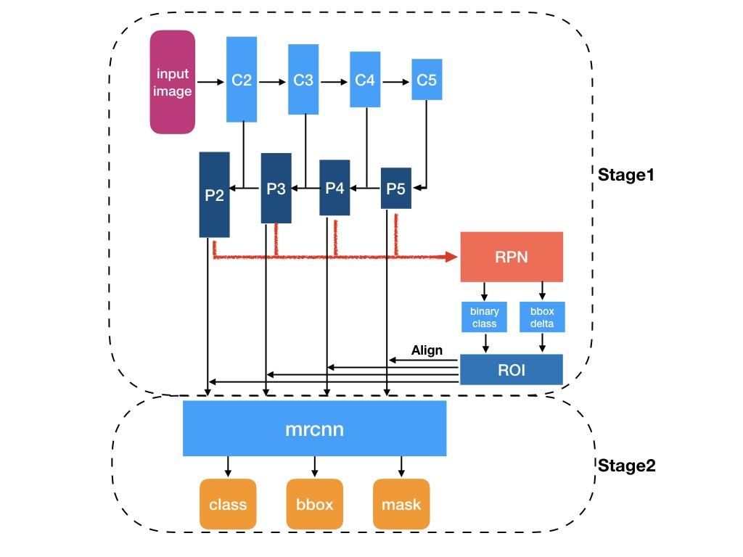
Mask R-CNN
1
Артур Кадурин, преподаватель

Slide 12
План на сегодня
Обнаружение
Сегментация
Внимание
2
Артур Кадурин, преподаватель

Slide 13
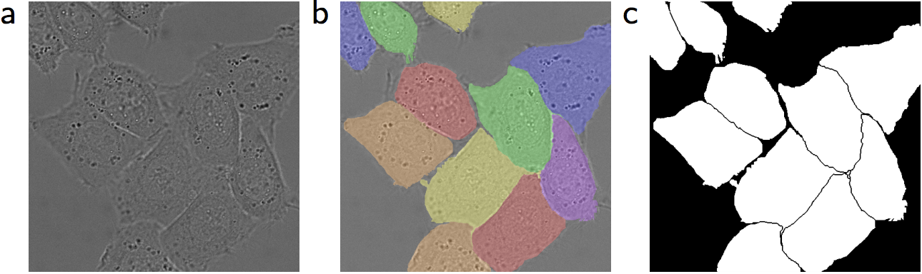
Задача сегментации
В задаче сегментации зачастую требуется выделить какие-либо подструктуры на входном примере. Чаще это части изображения с конкретной семантикой, но могут быть и, например, участки звуковой дорожки или словосочетания в тексте.
2
Артур Кадурин, преподаватель

Slide 14
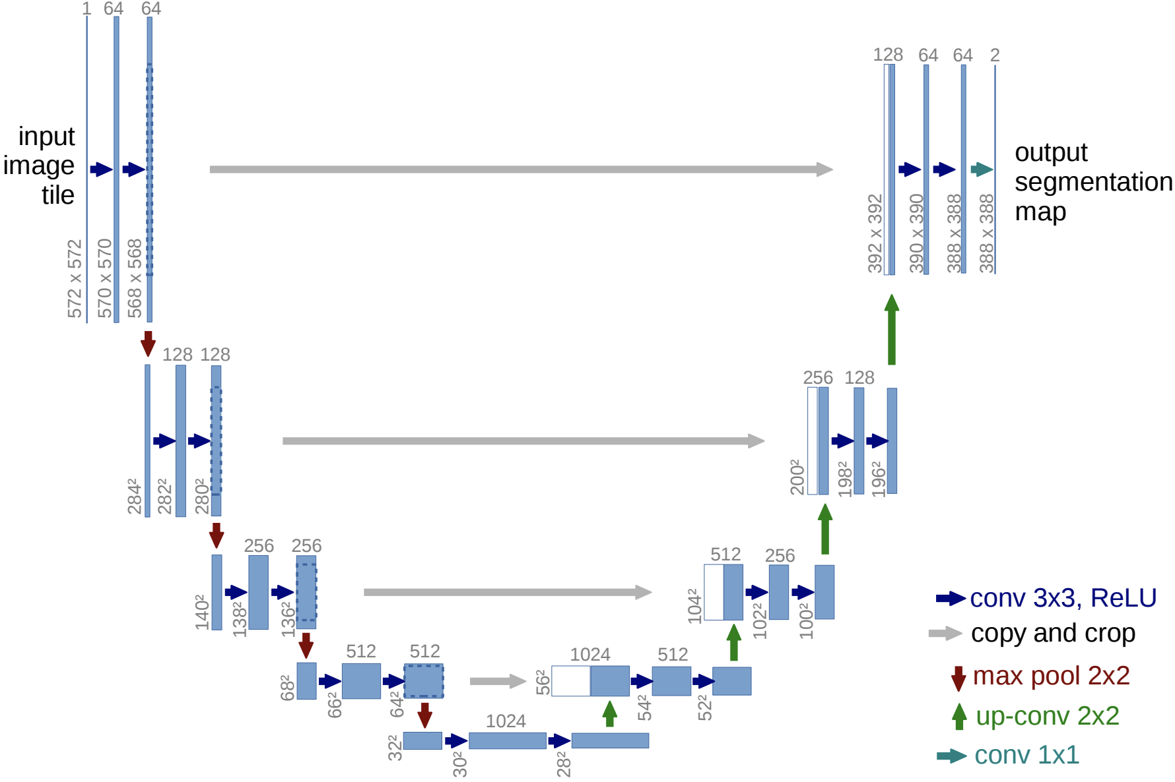
U-net
2
Артур Кадурин, преподаватель

Slide 15
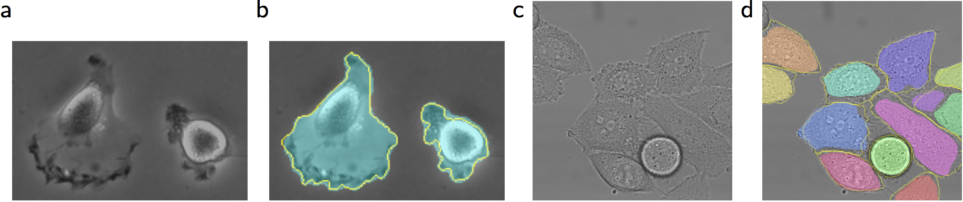
Решение
2
Артур Кадурин, преподаватель

Slide 16
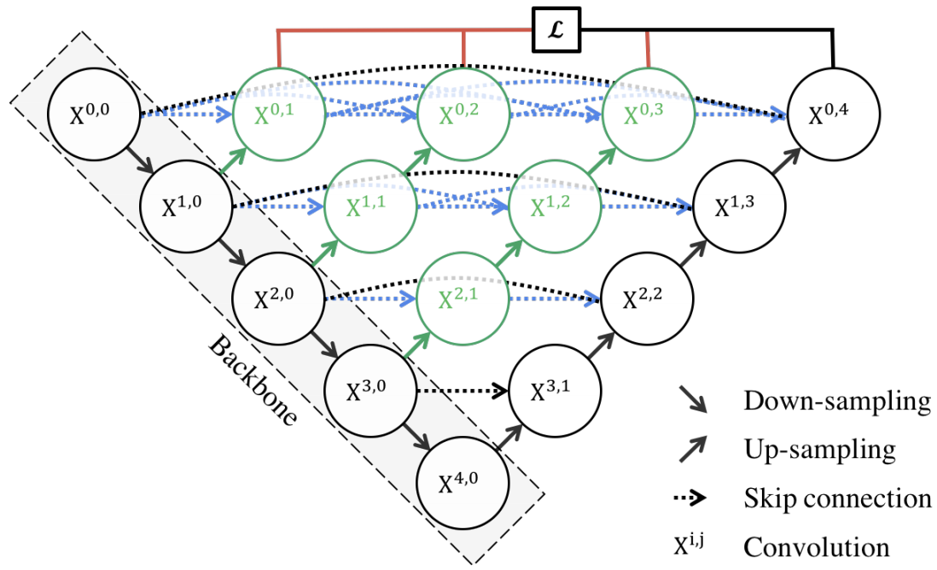
U-net++
2
Артур Кадурин, преподаватель

Slide 17
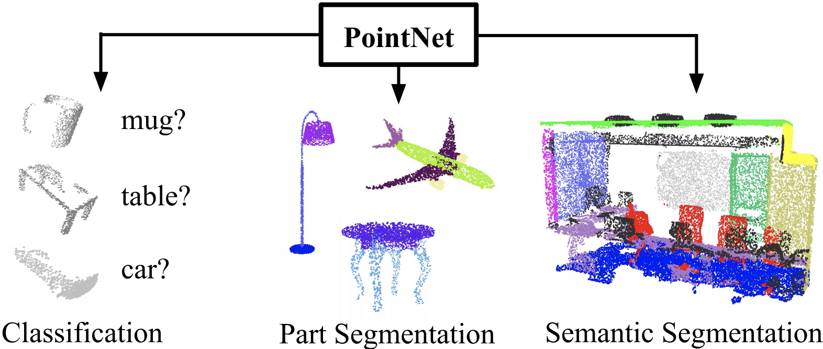
PointNet
2
Артур Кадурин, преподаватель

Slide 18
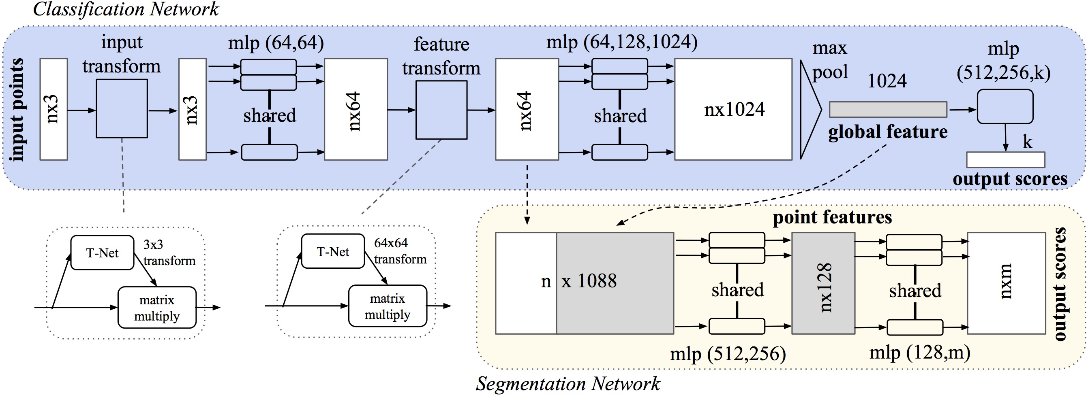
PointNet
2
Артур Кадурин, преподаватель

Slide 19
План на сегодня
Обнаружение
Сегментация
Внимание
3
Артур Кадурин, преподаватель

Slide 20
Внимание в рекуррентках
Идея внимания в нейронных сетях, как это принято, пришла из нейробиологии. Известно, что человек в каждый момент времени фокусируется на какой-то небольшой части поступающих сигналов и практически игнорирует все остальное. Иногда, фокусировка может быть направленна «внутрь».
https://www.youtube.com/watch?v=lpsSXMFuTZU
3
Артур Кадурин, преподаватель

Slide 21
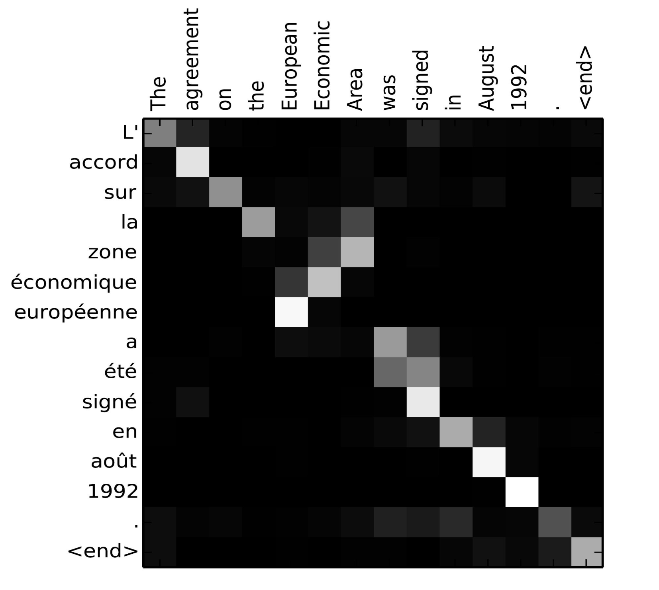
Внимание: контекст
3
Артур Кадурин, преподаватель

Slide 22
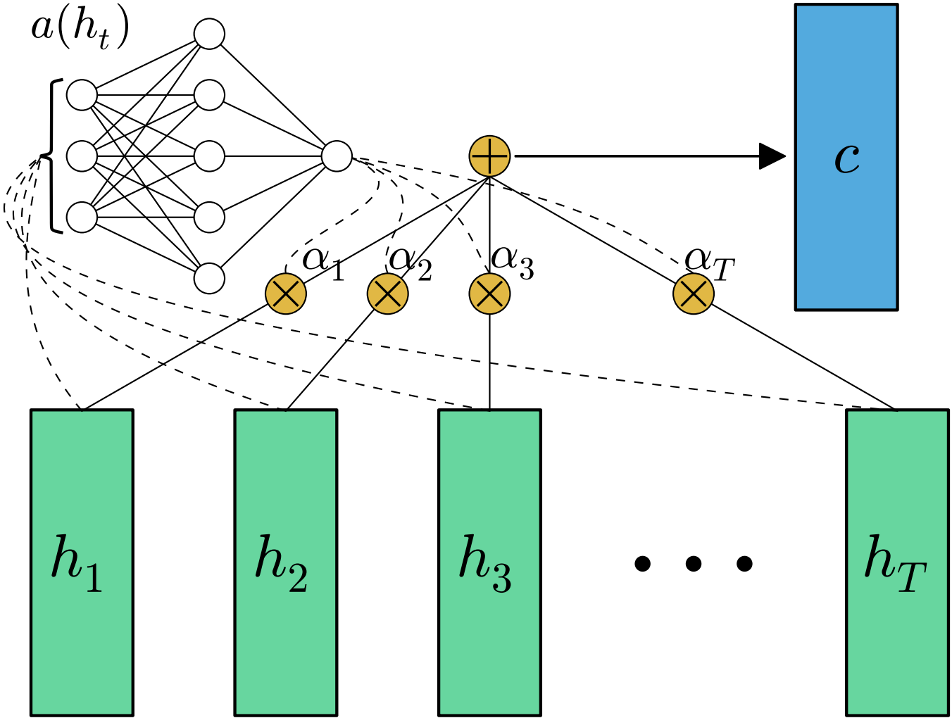
Внимание: контекст
3
Артур Кадурин, преподаватель

Slide 23
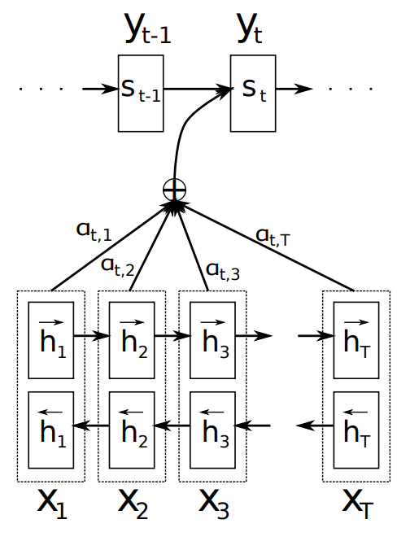
Внимание: декодирование
После того, как с помощью дополнительной нейронной сети мы выделили «контекст» из скрытых состояний кодировщика мы используем его в качестве дополнительных «знаний» для декодировщика.
3
Артур Кадурин, преподаватель

Slide 24
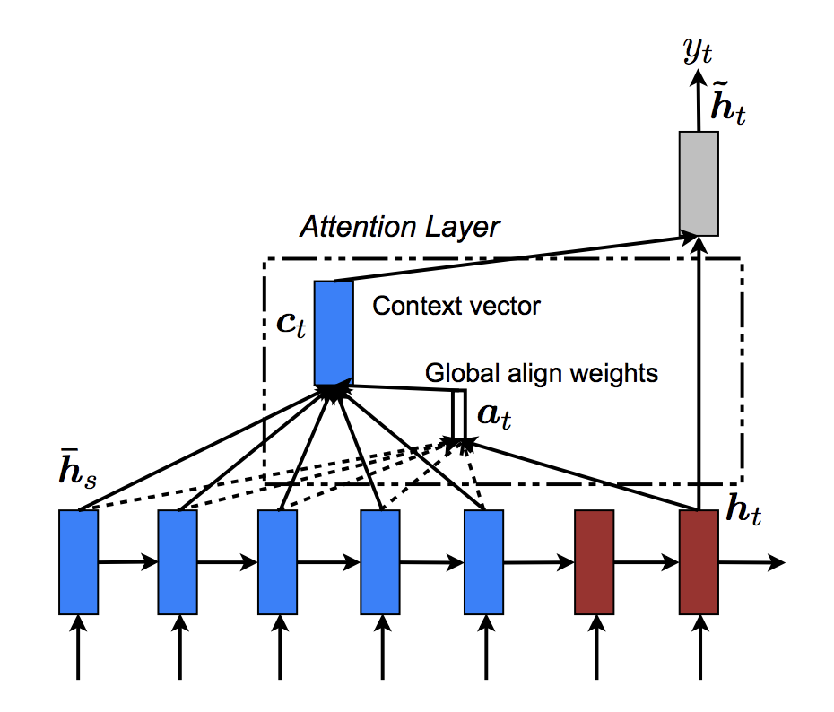
Внимание: смена фокуса
3
Артур Кадурин, преподаватель

Slide 25
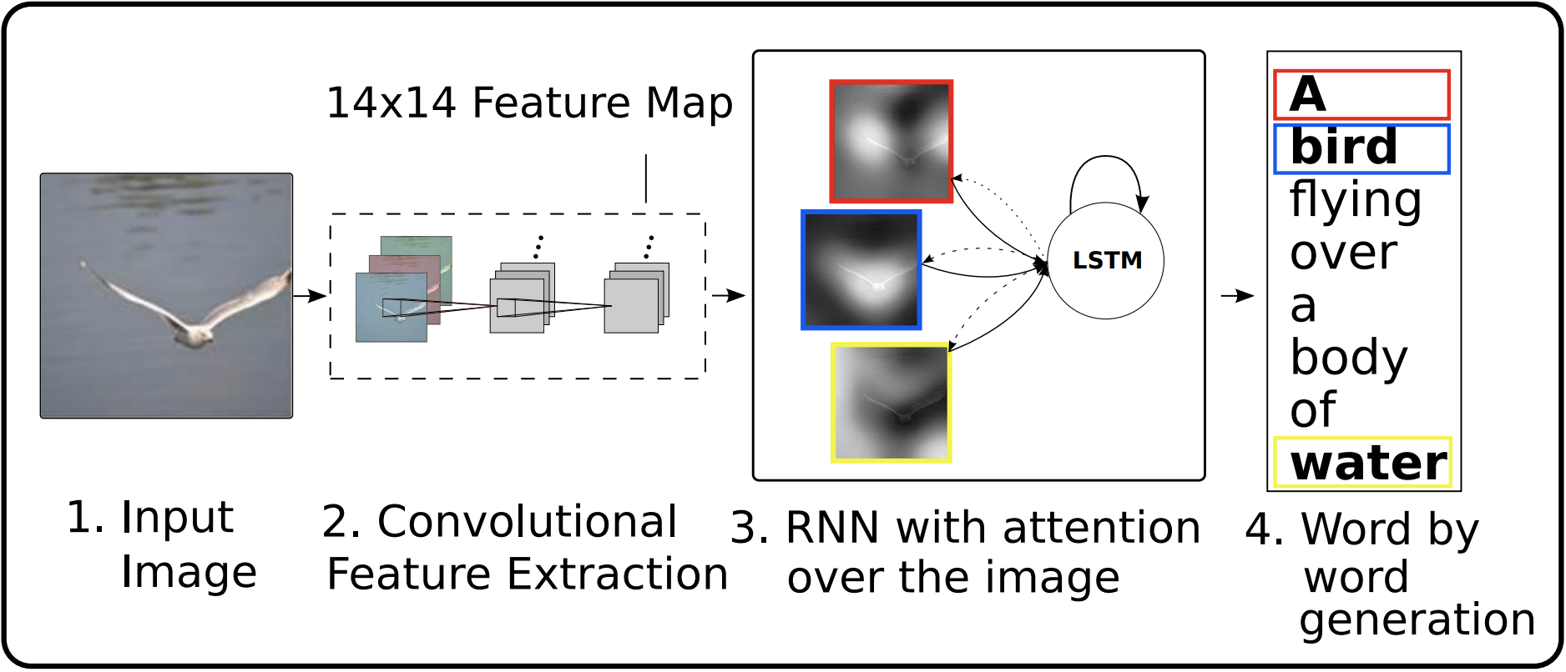
Внимание: фокусируемся
3
Артур Кадурин, преподаватель

Slide 26
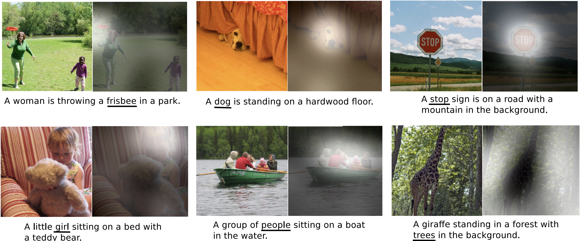
Внимание: фокусируемся
3
Артур Кадурин, преподаватель

Slide 27
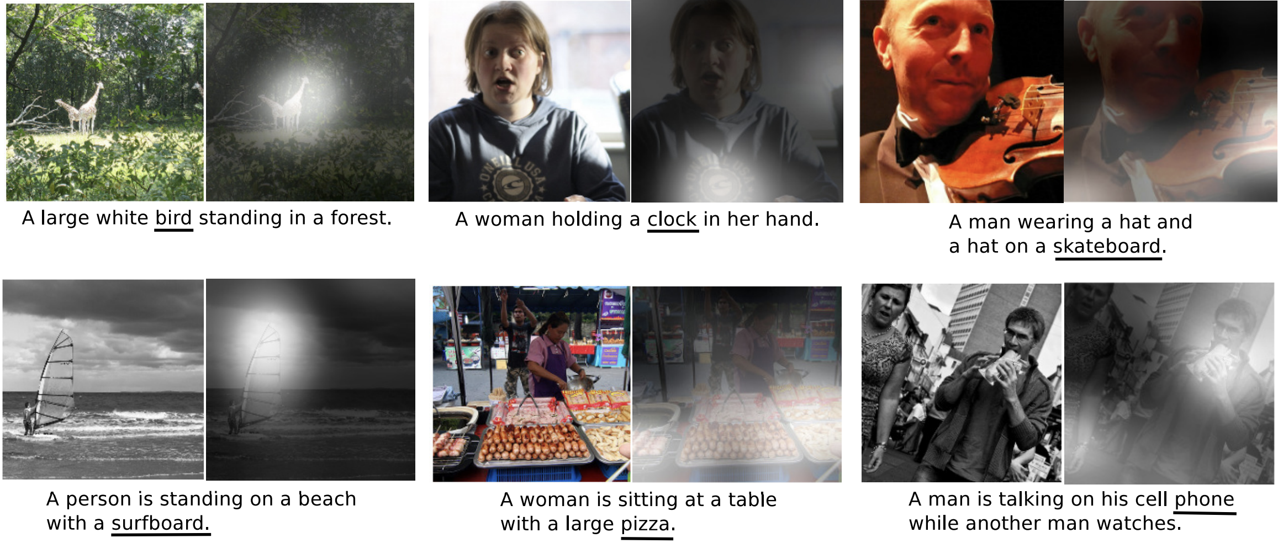
Внимание: фокусируемся
3
Артур Кадурин, преподаватель

Slide 28
План на сегодня
Обнаружение
Сегментация
Внимание
Бонус: Множества
3
Артур Кадурин, преподаватель

Slide 29
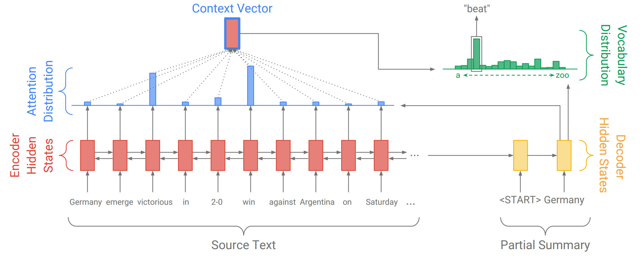
Pointer Network
3
Артур Кадурин, преподаватель

Slide 30
Pointer Network
Проблема 1: плохо предсказывает редкие слова, не умеет копировать
Проблема 2: самоповторения при реконсрукции
3
Артур Кадурин, преподаватель

Slide 31
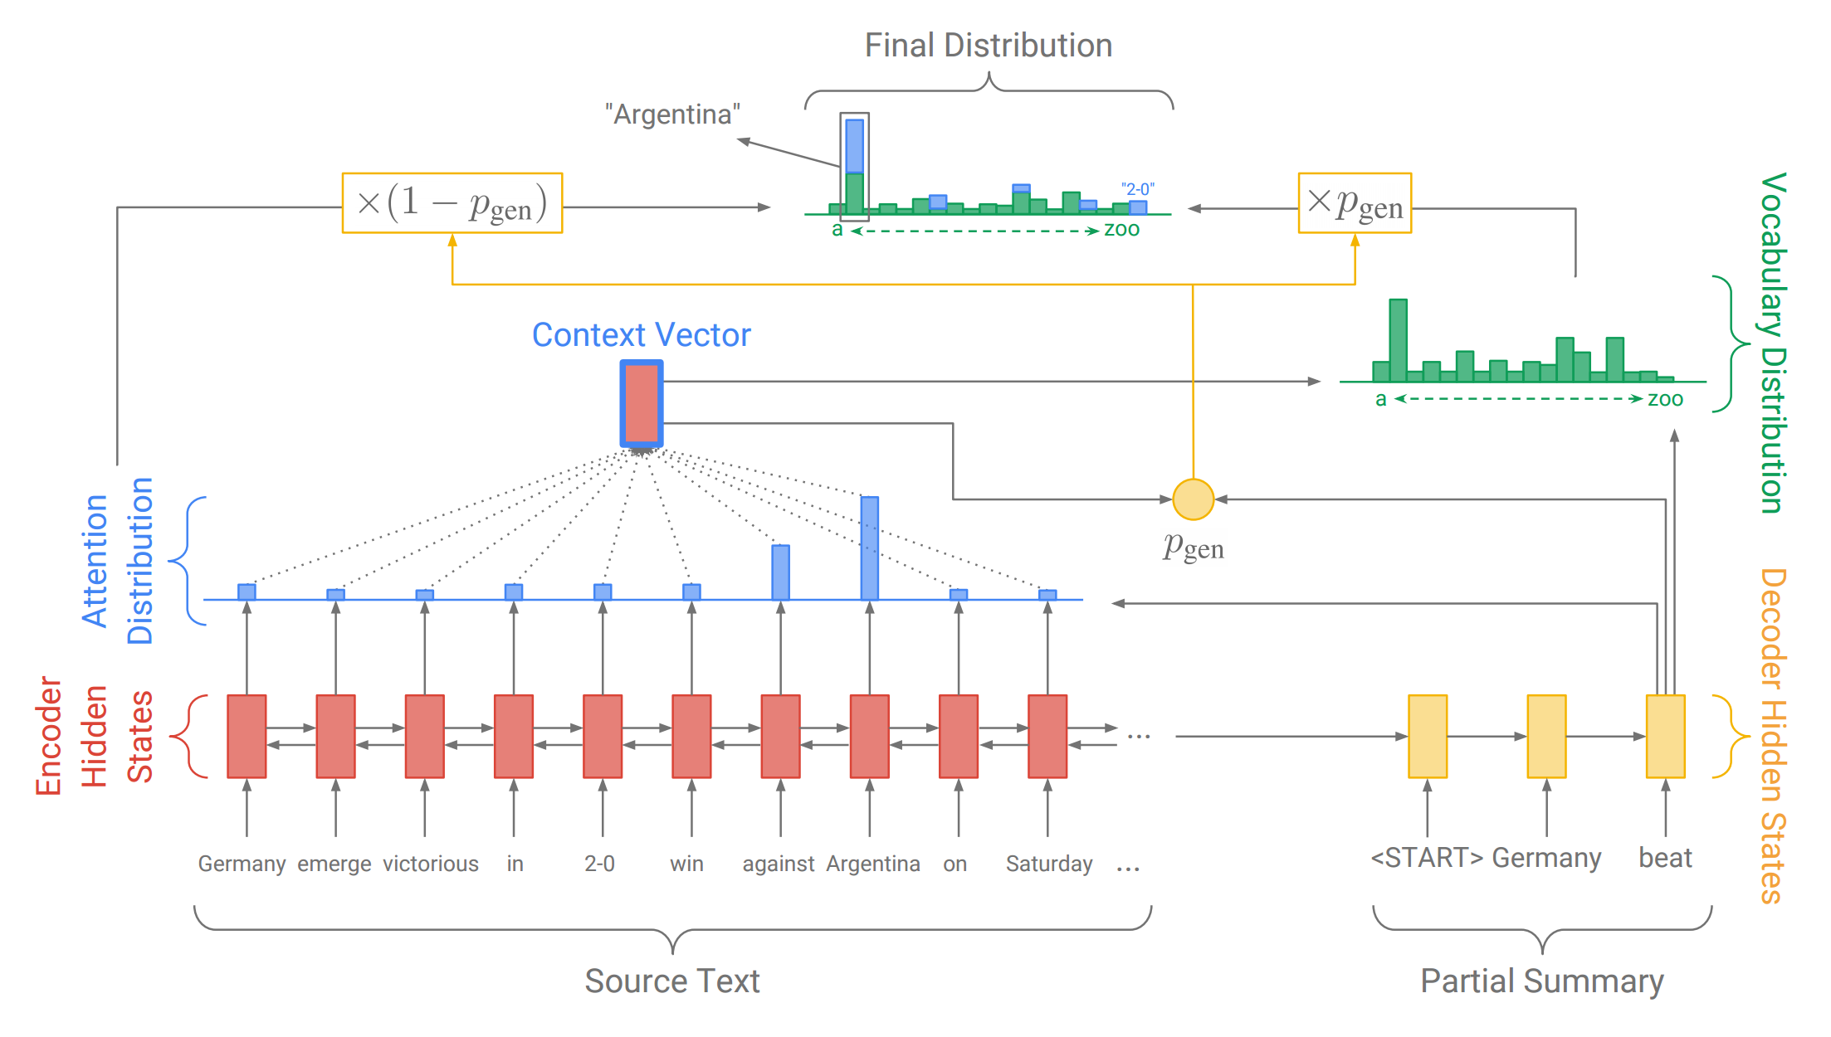
Pointer Generator Network
3
Артур Кадурин, преподаватель

Slide 32
Классификация сетов
Если у нас на входе множество (т.е. неупорядоченный набор произвольного размера) объектов и нужно предсказать какие-то его характеристики, то можно использовать архитектуры подобные PointNet. Но тут возникает сразу два вопроса:
Почему не использовать рекуррентные сети для обработки?
Как генерировать новые множества, например, облако тегов?
3
Артур Кадурин, преподаватель

Slide 33
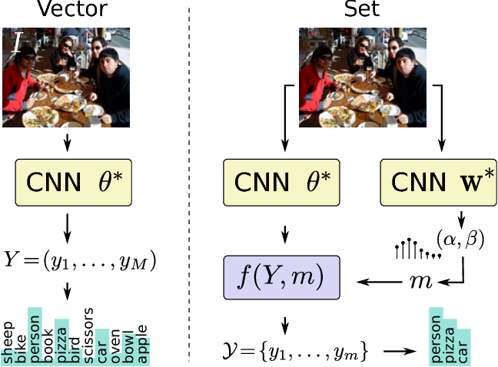
DeepSetNet
3
Артур Кадурин, преподаватель

Slide 34
Спасибо
за внимание!

